Slide 1


Экстремальное программирование
Курс «Технологии и методы программирования»
Полезные практики для программистов от Кента Бека
© Валерий Студенников

Slide 2
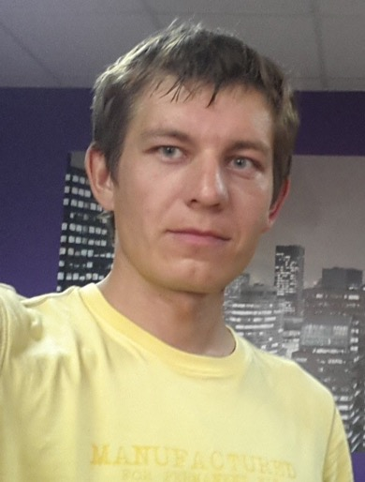

Валерий Студенников // обо мне
Со-основатель, ex-технический директор и ex-руководитель разработки и ex-архитектор технической инфраструктуры REG.RU
Со-основатель и ex-президент спортивно-туристического клуба «ВелоСамара»
Со-основатель и президент самарской региональной федерации каякинга и sup-серфинга
Со-основатель Electron Bikes (производство мощных электровелосипедов под заказ)
https://vk.com/vstudennikov
Telegram: @xtrueman
despair@gmail.com

Slide 3
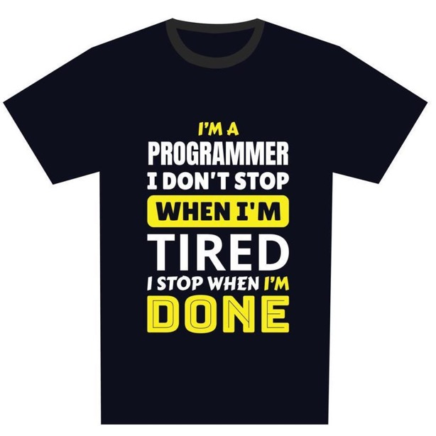
Цель курса
Цель всего курса — научить базовым навыкам, которыми должен обладать программист, чтобы считаться хорошим программистом.
Новички сосредотачиваются на технологиях: языках программирования / библиотеках / БД / инструментах
Кроме этого нужно знать ещё много всего, чтобы считаться настоящим программистом )
Сделаем ещё один шаг к тому, чтобы стать полноценным программистом.
Будем учиться писать код, за который не стыдно
Данные темы редко изучаются на курсах программирования и в отечественных ВУЗах, так что вам повезло ) …или не повезло — решайте сами ;)
Курс новый — со всеми вытекающими последствиями.

Slide 4
Почему XP?
Правильные технологии, инструменты и даже правильные процессы разработки — это хорошо, но без практик написания хорошего кода — хорошего кода нам не видать.
Цель методики XP: справиться с постоянно меняющимися требованиями к программному продукту и повысить качество разработки. Поэтому XP хорошо подходит для сложных и неопределенных проектов.
Откуда название «Экстремальное программирование»: мы берём лучшие практики гибкого программирования и выкручиваем их на максимум.
Например, в обычном программировании есть ревью кода, когда одни программисты проверяют код других перед тем, как код попадёт в проект. Если эту идею довести до максимума, то получится парное программирование: один разработчик пишет код, а второй тут же проводит код-ревью и следит за ошибками.
Все остальные части экстремального программирования получаются точно так же: берём идею и доводим до крайности.

Slide 5
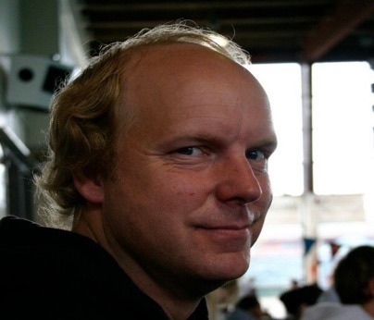

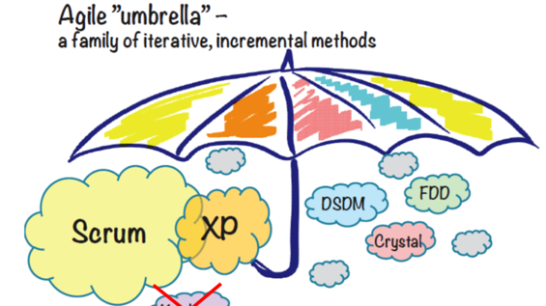
Extreme Programming
Кент Бек: книга Extreme Programming Explained, 1999 г.
Причастны также Мартин Фаулер, Уорд Каннингем и другие
Экстремальное программирование или XP, eXtreme Programming — гибкая методология разработки программного обеспечения.
Методика является частью Agile
В XP свои инструменты, процессы и роли. Автор XP взял лучшие практики гибкой разработки и усилил до максимума. Поэтому программирование и зовется экстремальным.
XP отличается от других гибких методологий тем, что применимо только в области разработки ПО
Оно не может быть использовано в другом бизнесе или повседневной жизни, как Scrum, Kanban или Lean
Цель методики XP — справиться с постоянно меняющимися требованиями к программному продукту и повысить качество разработки. Поэтому XP хорошо подходит для сложных и неопределенных проектов.

Slide 6
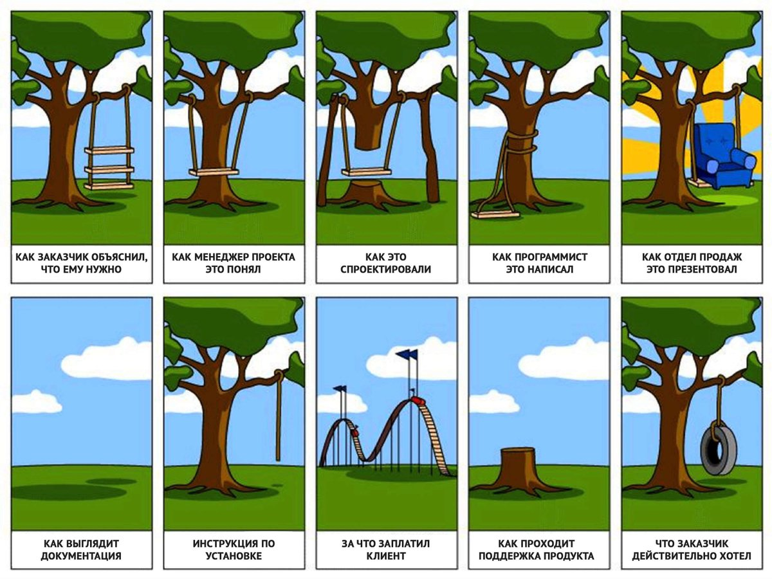
Как разработчики разрабатывают ПО?

Slide 7
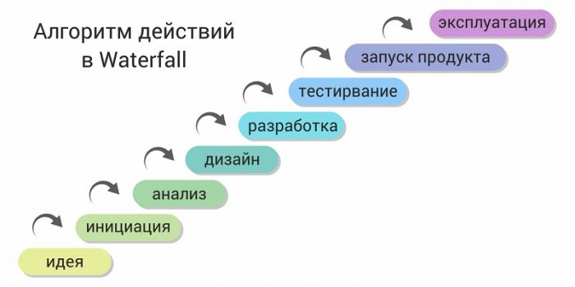
Водопадные процессы
Недостатки:
Долго ждать от идеи до готового продукта
У заказчика нет возможности ознакомится с системой заранее
У пользователя нет возможности привыкнуть к продукту постепенно
Очень не любит изменения требований к продукту
Изменения вносить очень дорого и сложно
пример с самолётом
пример с NASA
Большие риски
На выходе можем получить совсем не то, что хотел заказчик
Технологические риски (технология не взлетела)
Дорого
Разработчик закладывает дополнительную стоимость для страховки рисков
Fix-price vs Time & Material FP: Presale по полугода
Notes:
Time & Material — подход, при котором заказчик оплачивает не фиксированную стоимость услуг, а часы работы занятых на проекте специалистов.

Slide 8
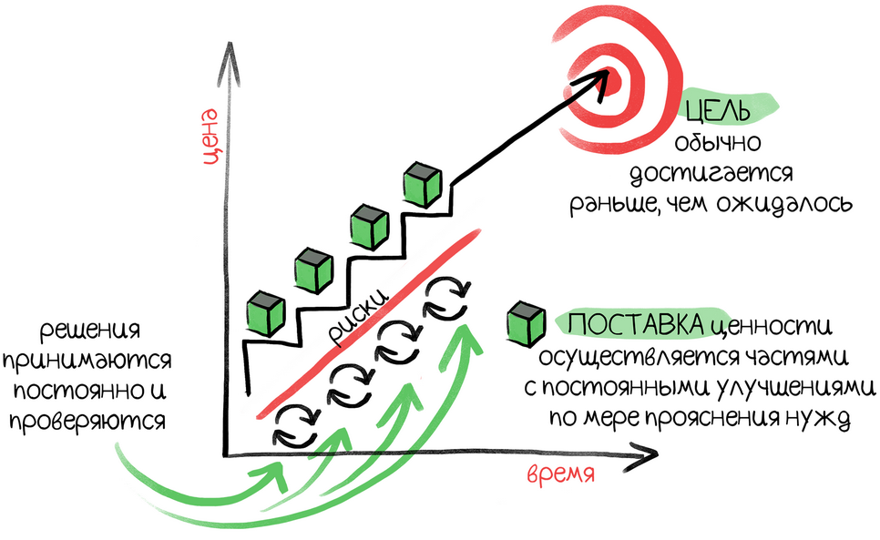
Как снизить риски с помощью итеративной разработки
Fix Price vs Time & Material
FP: Presale по полгода

Slide 9
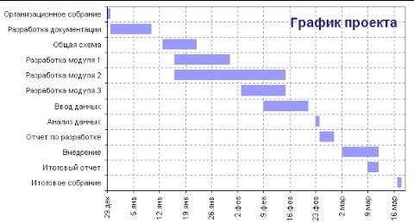
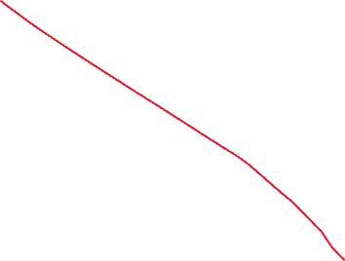
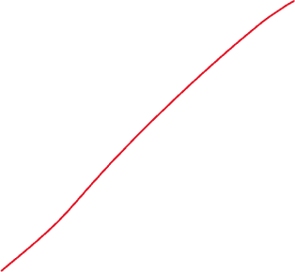
Разработка ПО ≠ строительство
Разработка ПО ≠ строительство Разработка ПО ≠ производство
Диаграммы Ганта
Детальные Roadmap со сроками
детальные календарные планы
Разработка ПО = R&D
Много неопределённости
Параллель с проектированием двигателя

Slide 10
Agile-манифест разработки ПО
В 2001 году 17 человек собрались на горнолыжном курорте в США). То, что родилось в ходе этой встречи, назвали Agile Manifesto. Были собраны представители, придерживающиеся различных методологий разработки: XP, SCRUM, DSDM, Adaptive Software Development, Crystal, Feature-Driven Development, Pragmatic Programming и другие тяжеловесы мира разработки софта. Ценности Agile:
Люди и взаимодействие важнее процессов и инструментов
Работающий продукт важнее исчерпывающей документации
Сотрудничество с заказчиком важнее согласования условий контракта
Готовность к изменениям важнее следования первоначальному плану
То есть, не отрицая важности того, что справа, мы всё-таки больше ценим то, что слева.

Slide 11
Принципы Agile
Высшим приоритетом для нас является удовлетворение потребностей заказчика благодаря регулярной и ранней поставке ценного программного обеспечения.
Изменение требований приветствуется, даже на поздних стадиях разработки. Agile-процессы позволяют использовать изменения для обеспечения заказчику конкурентного преимущества.
Работающий продукт следует выпускать как можно чаще, с периодичностью от пары недель до пары месяцев.
На протяжении всего проекта разработчики и представители бизнеса должны ежедневно работать вместе.
Над проектом должны работать мотивированные профессионалы. Чтобы работа была сделана, создайте условия, обеспечьте поддержку и полностью доверьтесь им.
Непосредственное общение является наиболее практичным и эффективным способом обмена информацией как с самой командой, так и внутри команды.
Работающий продукт — основной показатель прогресса.
Инвесторы, разработчики и пользователи должны иметь возможность поддерживать ритм бесконечно. Agile помогает наладить такой устойчивый процесс разработки.
Постоянное внимание к техническому совершенству и качеству проектирования повышает гибкость проекта.
Простота — искусство минимизации лишней работы — крайне необходима.
Лучшие требования, архитектурные и технические решения рождаются у самоорганизующихся команд.
Команда должна систематически анализировать возможные способы улучшения эффективности и соответственно корректировать стиль своей работы.

Slide 12
’’
XP is a lightweight methodology for small-to-medium-sized teams, developing software in the face of vague or rapidly changing requirements.
XP — это простая методология для небольших и среднего размера команд, разрабатывающих ПО в условиях быстро меняющихся требований.

Slide 13

ПРАКТИКИ
ПРИНЦИПЫ
ЦЕННОСТИ

Slide 14


















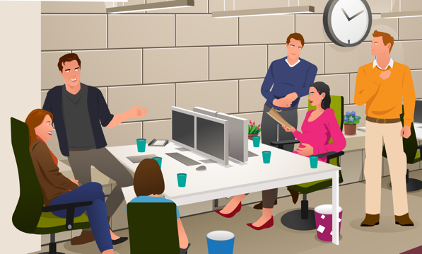
Ценности XP: общение
Общение
Большая часть проблем и ошибок всегда связана с недостатком общения. Необходимо максимально увеличить общение:
между членами команды программистов, а также
между программистами и заказчиками.
Самым эффективным является прямое общение между людьми. Нельзя также забывать и о другом виде общения — между артефактами и людьми, которые их читают. Все артефакты должны нести адекватную, неустаревшую информацию. Кроме того, их должно быть удобно читать.
Кратко: ценим общение внутри команды и самой команды с внешним миром (заказчиком и т.п.)
Agile: Люди и взаимодействие важнее процессов и инструментов.
Предпочитаем прямое / быстрое общение (не только через тикет-систему, документации, таски и т.п.)
Другие
Простота
Ценности
Обратная связь
Уважение
Смелость

Slide 15
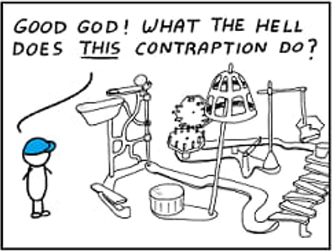
Ценности XP: простота
«Останавливайся на самом простом решении, которое позволяет выполнить задачу».
Чем проще решение, тем больше за ним стоит опыта, идей и тяжелого труда.
Такие решения требуют общения, для них требуется гораздо меньше кода, они улучшают качество ПО.
Не стоит заранее планировать повторное использование одного и того же решения.
Чем проще система — тем легче добавлять в нее функциональность по мере необходимости.
Делать только то, что нужно сейчас, не пытаясь угадать будущую функциональность
Простой дизайн и непрерывный рефакторинг дают синергетический эффект — когда код простой, его легко дорабатывать.
Кратко:
Waterfall: мы сразу пытаемся продумать всё наперёд со всей сложностью, учитывающее все будущие потребности.
Agile: давайте мы вначале сделаем простое решение, а потом уже при необходимости будем усложнять.
Простота в коде, в тестах, в документации и т.п.
Общение
Другие
Простота
Ценности
Обратная связь
Уважение
Смелость

Slide 16
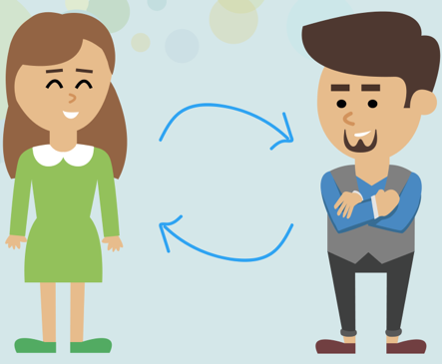
Ценности XP: обратная связь
ОС на разных уровнях:
непосредственное общение с заказчиком:
от нас заказчику — часто показываем что сделали, показываем прототипы, макеты и т.п.
У вас всегда должна быть возможность определить, насколько система соответствует нуждам потребителя.
ОС относительно того, сломали что-то или нет:
набор автоматизированных тестов, который растет вместе с системой
ОС от других членов команды, от других отделов, от менеджеров.
ОС является важной составляющей общения: чтобы узнать мнение заказчика, вам надо с ним общаться. ОС помогает найти простое решение. Зачастую простые решения достигаются методом проб и ошибок.
Кратко:
Обратная связь — любим и ценим, получаем.
ОС на разных уровнях: в т.ч. экстремально сократили расстояние с заказчиком — фактически он стал частью команды.
Общение
Другие
Простота
Ценности
Обратная связь
Уважение
Смелость

Slide 17
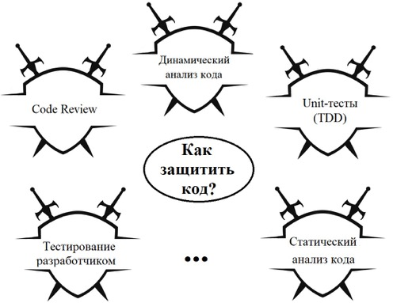
Ценности XP: смелость
Смелость — это не про то, чтобы выкладывать в прод в пятницу вечером или админу беззаботно уехать в отпуск, не передав пароли от серверов.
Смелость сама по себе довольно опасна, но в совокупности с остальными ценностями — это мощнейший инструмент для больших изменений в системе.
Все существующие методологии и процессы разработки предназначены для того, чтобы обуздать и уменьшить наш страх (уменьшить риски).
Чем больше страха мы испытываем перед каким-нибудь проектом, тем серьезнее и «тяжелее» должна быть методология.
Общение, простота и обратная связь дают нам возможность смело приступать даже к серьезному рефакторингу системы или к большим изменениям в требованиях.
Смелость / решительность в принятии важных решений: требуется изменение подхода, изменение архитектуры , глобальный рефакторинг, изменение процессов, инструментов и т.п., если старые перестали работать.
В противовес нерешительности, когда что-то уже давно работает не так, как нужно, но мы боимся / ленимся это трогать и продолжаем испытывать неудобства.
Agile: «Люди и взаимодействие важнее процессов и инструментов»: Если нас что-то не устраивает или болит, давайте это поменяем.
Общение
Другие
Простота
Ценности
Обратная связь
Уважение
Смелость

Slide 18
Ценности XP: уважение
Все четыре предыдущие ценности подразумевают уважение членов команды друг к другу. Если программисты не уважают друг друга и свою работу, то ни одна методология им не поможет.
Уважение:
к своей работе,
к коллегам по работе, их труду,
к вашей компании,
к продукту, который делаем,
к заказчику и его бизнесу.
С уважением можем построить хорошую команду. Хорошие продукты создают хорошими командами, которые уважают и ценят друг друга. Уважение к коллегам, к чужому труду, к заказчику и т.п.
В плохих командах могут вечно ругать заказчика, что он неадекватен и т.п.
В плохих командах можем не уважать свой продукт который делаем: «когда же мы наконец выкатим эту хрень».
Общение
Другие
Простота
Ценности
Обратная связь
Уважение
Смелость

Slide 19

Ценности XP: другие
Расширяем набор ценностей за счёт каких-то своих ценностей, которые не противоречат ценностям XP.
Ценности лежат в основе, практики и принципы из них следуют.
Если люди не разделяют эти ценности — они не могут работать в agile/XP-команде.
Общение
Другие
Простота
Ценности
Обратная связь
Уважение
Смелость

Slide 20
Принципы XP: человечность
’’
Программное обеспечение создается людьми, поэтому человеческий фактор очень важен.
Люди ≠ ресурсы (в отличие от классического PM).
Процессы вокруг людей.
А у людей есть потребности, которые нужно учитывать:
В новой книге Кент приводит следующий список потребностей команды:
Базовая безопасность – необходимость справляться с работой;
Достижения, признание – чувство собственной полезности на работе;
Принадлежность – способность причислять себя к группе;
Рост – возможность расширять и углублять свои навыки, видеть новые перспективы;
Близость – способность понимать других и быть понятым.
Планирование ресурсов
Этот способ направлен на подсчет ресурсов, необходимых для выполнения задачи или проекта в указанные сроки. В методе планирования ресурсы делятся на две категории:
Расходные (деньги, материалы)
Повторно используемые (оборудование, рабочие)

Slide 21
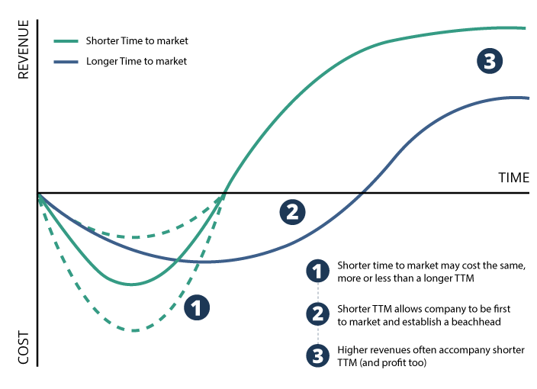
Принципы XP: экономика
ПО, которое вы производите, должно обладать некой ценностью (business value).
Value сегодня важнее Value завтра. Доллар, заработанный сегодня, стоит больше, чем доллар заработанный завтра: чем быстрее мы выпускаем программный продукт и начинаем зарабатывать деньги, тем больше прибыль.
Time-to-Market.
Так, если вы можете отложить архитектурные изменения до того момента, когда их необходимость станет совершенно очевидной, то сбережете своей компании большие деньги.
Практики ХР приветствуют инкрементальный дизайн, внимание к тому, что приносит выгоду клиенту. Принцип «плати за то, чем пользуешься». Все это значительно упрощает и ускоряет процесс принятия решений.

Slide 22
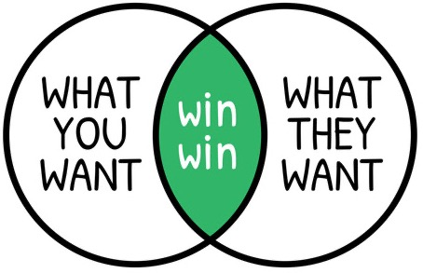
Принципы XP: Взаимная выгода (win-win)
Всякая деятельность должна приносить выгоду задействованным людям и организациям. Win-Win лучше, чем Win-Loose.
Win-Loose-решения всегда ухудшают положение в перспективе, так как они портят отношения и разрушают рабочую среду.
Win-Win всегда лучше в долгосрочной перспективе.
А разработка ПО и вывод продуктов на рынок — это всегда работа в долгую.
Вместо «впарить хрень и свалить», напротив, идём навстречу клиенту и это в конце концов окупится.
Вместо «сделать плохой продукт и хорошо разрекламировать» лучше сделать хороший продукт и он будет через какое-то время сам себя продавать (пример про Bitrix).

Slide 23
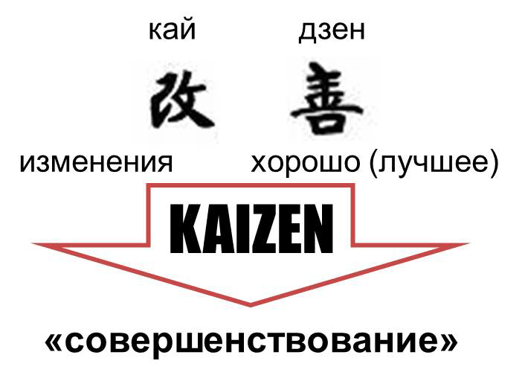
Принципы XP: Непрерывное улучшение
Постоянное развитие и движение вперед (японский принцип Кайдзен).
Совершенство недостижимо, однако надо постоянно к нему стремиться.
Каждый день надо стараться работать как можно лучше и придумывать новые способы сделать работу еще более эффективной.
Таким образом, с каждой итерацией продукт становится все лучше и лучше – как с точки зрения качества кода, так и с точки зрения функциональных возможностей.
Но самое главное — мы не только и не столько улучшаем продукт или технологии сами по себе, а то КАК мы работаем (процессы, инструменты, взаимодействие).
Как этого достичь?
Для этого регулярно проводим ретроспективу.
Если случился любой факап (система упала, взломали, сильно снизилась производительность и т.п.) — собираемся на встречу и думаем как решить проблему системно.

Slide 24

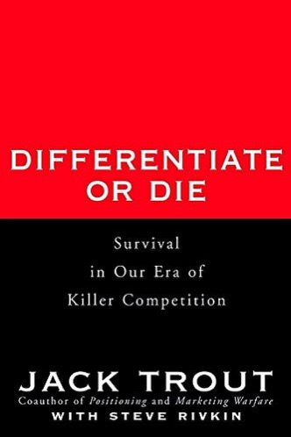
Принципы XP: Разнообразие
Если все члены команды похожи друг на друга, работа в ней может оказаться очень комфортной, но малоэффективной.
Лучше, когда в команде есть представители из разных областей знаний, разные характеры / психотипы. Это позволяет лучше находить и решать проблемы. Если вы способны разрешать конфликтные ситуации и эффективно выбирать из альтернативных решений. Разнородные команды умеют находить неожиданные решения в сложных ситуациях, что в нашей области очень важно.
Собеседования: люди часто выбирают людей, похожих на себя.

Slide 25

Принципы XP: Обдумывание
Эффективно работающие программисты не просто пишут код.
Они спрашивают себя, как они работают и почему они делают данную систему именно так, а не иначе.
Людям нужно четко видеть причины, стоящие за успехом (или провалом) их продукта.
Не надо прятать ошибки. Куда полезнее открыто признать их и попытаться вынести из них полезный урок на будущее.
Во время ежеквартальных и еженедельных итераций отведите некоторое время на обсуждение того, как движется проект, и какие улучшения можно было бы внести в процесс разработки.
Проводим ретроспективу!
Дать время на рефлексию и совершенствование процесса / инструментов / технологий, вместо бесконечного бегства вперёд без передышки и пересмотра того, куда и как идём.

Slide 26
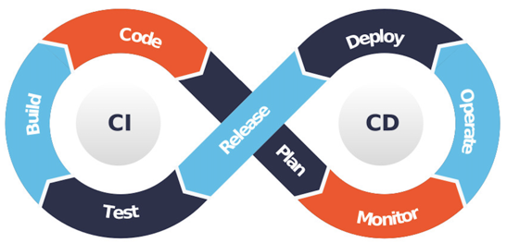
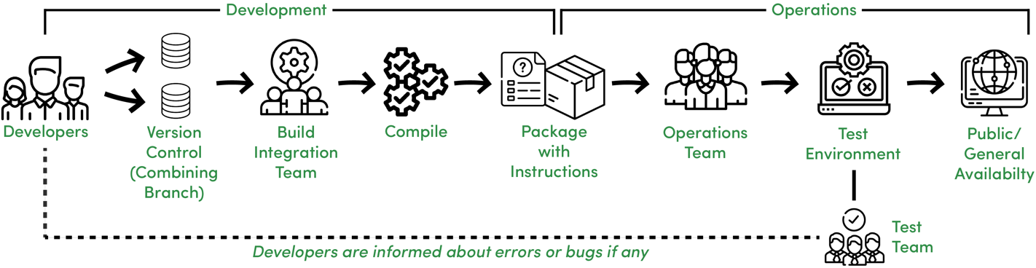
Принципы XP: Течение (flow)
В ХР принято считать, что все виды деятельности по разработке ПО должны протекать непрерывно, подобно потоку.
В отличии от waterfall, с чёткой последовательностью этапов. В непрерывной разработке масса плюсов: меньше рисков, быстрее цикл обратной связи.
Поток создания ценности (value stream) без разрывов и задержек.
Та же выкатка в prod или новый релиз — не должны быть стрессом, когда ломается привычный ритм работы и люди судорожно фиксят баги или ищут / чинят утилиты для сборки.

Slide 27

Принципы XP: из проблемы — в возможность
В проблемах надо видеть прежде всего возможность что-то улучшить.
Проблемы неизбежны, но чтобы достичь совершенства мало просто «решить проблему».
Надо превратить проблему в возможность узнать что-то новое, найти лучшее решение.
Разбор полётов — по результатам обязательно должно привести к изменениям в процессах / инструментах / регламентах.
Разбор полётов — не для цели определить «кто виноват» и кого наказать
Проблемы:
Не справляемся с нагрузкой
Система подвержена взлому
Интерфейс неудобен и т.п.

Slide 28
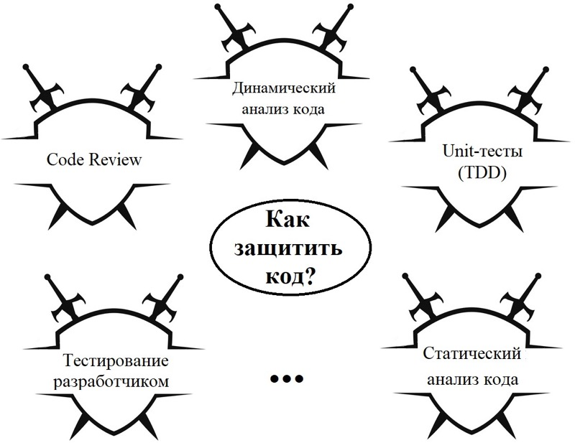
Принципы XP: Избыточность
Действительно сложные или критичные для проекта проблемы надо решать несколькими способами одновременно.
В этом случае, если одно решение окажется несостоятельным, другие могут помочь предотвратить катастрофу.
В таких случаях в итоге избыточность с лихвой окупается.
Проблемы, связанные с разработкой, можно решать различными способами:
парным программированием,
автоматизированными тестами,
работой в общем помещении,
активным вовлечением заказчика, и т.д.
Разумеется, в этом есть некоторая избыточность – многие недостатки будут обнаруживаться по нескольку раз. Однако качество продукта — самая главная цель — все окупит.
Пример: обеспечение безопасности приложения. Решается целым рядом мер: недопущение XSS, контроль входных параметров HTTP, экранирование параметров в запросах и т.п.

Slide 29
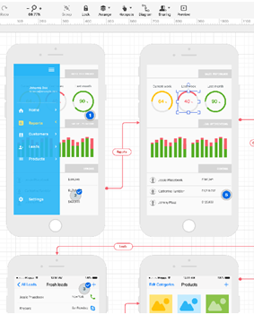
Принципы XP: Приветствуем неудачи (Fail fast)
Ошибки — это тоже обратная связь.
Если что-то не получается, не бойтесь неудач.
Не знаете, как лучше написать часть новой функциональности? Попробуйте сделать это тремя-четырьмя разными способами. Даже если все окажутся неудачными, вы многому научитесь.
Полезны ли неудачи? Да, если мы выносим из них ценные уроки. Поэтому не бойтесь неудач.
Пробуем разные подходы, технологии
Выстраиваем «продуктовые гипотезы» и их проверяем
Делаем прототипы / MVP
В стартапах: принцип Fail Fast

Slide 30

Принципы XP: Качество
Качество всегда должно быть на высоте.
Выпускать продукт низкого качества, чтобы сэкономить средства или время — заведомо неправильное решение.
Как раз напротив, работа над качеством системы способствует улучшению других его свойств, например, производительности и безопасности.
Не стоит, однако, путать качество и перфекционизм. Если вы откладываете активную фазу разработки, в надежде найти идеальное решение, вы не будете продвигаться вперед. Гораздо эффективнее попробовать какой-то вариант, выяснить, в чем его недостатки, и быстро их исправить.

Slide 31
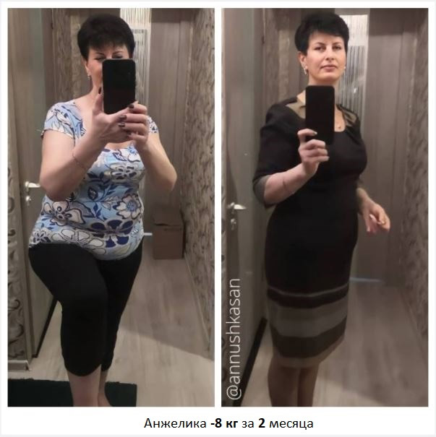
Принципы XP: Маленькими шажками (Baby steps)
Если долго готовить серьезные большие изменения, а потом внести их в систему «одним махом» — большие риски: весь проект может оказаться под угрозой срыва.
Гораздо надежнее продвигаться вперед маленькими шажками.
Маленькими шажками можно двигаться довольно быстро: за короткое время команда программистов может сделать много таких «шажков», при этом постоянно получать отзывы и корректировать продвижение работ.
Еще плюсы:
Небольшое изменение, как правило, может привести лишь к небольшим проблемам. А вот чем больше шаг и чем серьезнее изменения, тем больший потенциальный вред может он принести всему проекту.
У вас всегда поддерживается высокий уровень дофамина / мотивации
Вместо липосакции — лучше худеть по чуть-чуть каждый день!

Slide 32

Принципы XP: Ответственность
Ответственность можно взять на себя только в добровольном порядке.
Конечно, любой начальник теоретически может приказать программисту: «Делай то, делай это», но такой подход не работает — не оптимально.
Эффективнее, когда решения и ответственность перемещаются вниз. И вообще, авторитарный метод управления не подходит для творческой работы.
Поэтому получая указания, человек сам должен принять решение: берет ли он на себя ответственность, или же пусть этой проблемой занимается кто-то другой.
Commitment в Agile / SCRUM.
Вся команда добровольно берёт на себя те или иные обязательства и сама себе выставляет план и объём работ.
Принцип абсолютной ответственности: я несу ответственность за всё.
Вместо «Это Васин модуль, он пусть и разбирается» или «Это Вася у нас отвечает за производительность / безопасность, пусть и решает», «Да, интерфейс неудобный, но это меня не касается, пусть продуктолог / UX-ер разбирается».

Slide 33
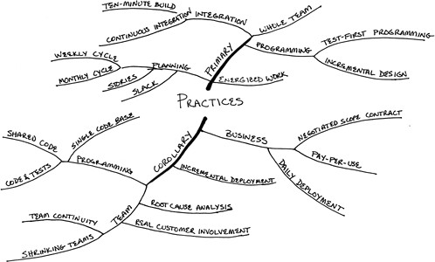
Суть XP
Первичные
Практики
Методология XP строится вокруг четырех процессов: кодирования, тестирования, дизайна и слушания.
В первом издании книги — 13 практик XP:
Вся команда
Игра в планирование
Частые релизы версий
Пользовательские тесты
Коллективное владение кодом
Непрерывная интеграция кода
Стандарты кодирования
Метафора системы
Устойчивый темп
TDD: Test driven development
Парное программирование
Простой дизайн
Рефакторинг
Вторичные

Slide 34
Основные практики XP
Сидеть вместе
Если удалёнка, то максимально удобные / быстрые каналы связи, Также периодически встречаться вживую
Сплочённость намного выше, если команда общается вживую
Полная команда
Кроссфункциональная команда
Человек в команде на 100% — не разделяется по разным проектам
Все участники проекта с применением XP работают как одна команда. В нее обязательно входит представитель заказчика, лучше, если это будет реальный конечный пользователь продукта, разбирающийся в бизнесе. Заказчик выдвигает требования к продукту и расставляет приоритеты в реализации функциональности.
Информативное рабочее пространство
Доска с задачами, графики Scrum, различные индикаторы (количество упавших тестов и т.п.) и т.п.
Энергичная работа / устойчивый темп
Избегаем переработок, но когда мы работаем — работаем действительно эффективно
XP команды работают на максимуме продуктивности, сохраняя устойчивый темп
При этом XP негативно относится к переработкам и пропагандирует 40-часовую рабочую неделю

Slide 35
Основные практики XP
Парное программирование ✅
2 программиста по очереди пишут код: «Ведущий и штурман»
Из двух вариантов решения проблемы выбирается лучший, код оптимизируется сразу же, ошибки отлавливаются еще до их совершения
В итоге имеем чистый код, в котором хорошо разбираются сразу двое разработчиков
Пользовательские истории ✅
Способ постановки бизнес-задач: «я как работник склада хочу оприходовать товар, пришедший на склад, для того, чтобы актуализировать список товаров на складе и выписать приходную накладную»
Частые релизы / итерации
В XP версии выпускаются часто, но с небольшим функционалом.
Маленький объем функциональности легко тестировать и сохранять работоспособность всей системы.
Каждую итерацию заказчик получает часть функционала, несущую бизнес-ценность.
Слабина
Не планируем время впритык, имеем буфер времени на рефакторинг / решение неожиданных проблем и т.п.

Slide 36
Основные практики XP
10-минутный билд
Быстро получаю обратную связь, иначе придётся переключать контекст (делать другую задачу), что неэффективно
Непрерывная интеграция ✅
Новый код сразу же встраиваются в систему — команды XP вкатывают новую сборку каждые несколько часов и чаще.
Разработка через тестирование (TDD, Test driven-development) ✅
Вначале пишем тесты для кода, а потом сам код, который они проверяют
Тесты пишутся самими программистами, причем ДО написания кода, который нужно протестировать
При таком подходе каждый кусок функционала будет покрыт тестами на 100%
Инкрементальный дизайн
Усложняем архитектуру по мере реализации новых фич, сразу не усложняем

Slide 37
Вторичные практики XP
Реальное вовлечение заказчика
Заказчик всегда доступен, может ответить на любой вопрос
Показываем промежуточные результаты, получаем feedback
С заказчиком обсуждаем приоритеты для следующей итерации / релиза
Product Owner на стороне заказчика
Ежедневная / инкрементальная / непрерывная поставка ✅
Вместо редких релизов с большими изменениями и большими рисками — частые релизы с небольшими изменениями
Редкие релизы имели смысл во времена до интернета, когда ПО поставлялось на СD-дисках
Уменьшайте команду
Проще будет взаимодействовать и распределять знания. Оптимальный размер Agile-команды — 5–7 человек
Совместное владение кодом
В XP любой разработчик может править любой кусок кода, т.к. код не закреплен за своим автором. Кодом владеет вся команда.
Каждый чувствует свою ответственность за всю систему целиком
«... Не надо звать, Не надо ждать, А можно взять И почитать!»

Slide 38
Вторичные практики XP
Поиск корневой причины
Вместо установки костылей — пытаемся побороть проблему системно
Стандарты кодирования ✅
Когда кодом владеют все, важно принять единые стандарты оформления, чтобы код выглядел так, как будто он написан одним профессионалом.
Можно выработать свои стандарты или принять готовые
Одна ветка
Вместо больших тяжёлых веток, которые потом тяжело сливать вместе — движемся небольшими инкрементальными шагами в рамках одной ветки
Простой дизайн ✅
Делать только то, что нужно сейчас, не пытаясь угадать будущую функциональность
Простой дизайн и непрерывный рефакторинг дают синергетический эффект — когда код простой, его легко оптимизировать

Slide 39
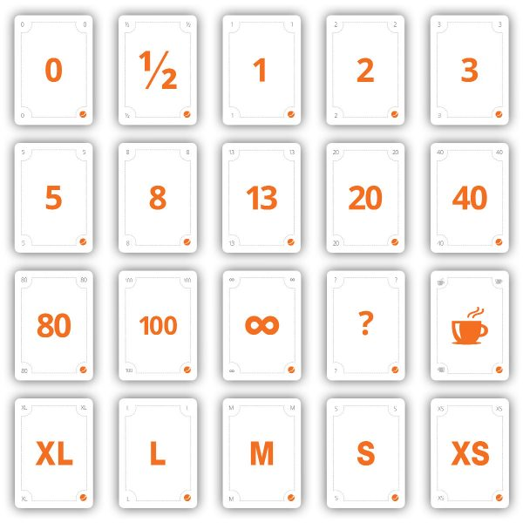
Вторичные практики XP
Рефакторинг ✅
Это процесс постоянного улучшения дизайна системы, чтобы привести его в соответствие новым требованиям.
Рефакторинг включает удаление дублей кода, повышение связности и снижение сопряжения.
XP предполагает постоянные рефакторинги, поэтому дизайн кода всегда остается простым.
Игра в планирование ✅
План релизов
Планирование итераций
Planning poker
Code review ✅
Это процесс проверки и анализа кода задачи другим разработчиком перед допуском в основную ветку
Definition of Done ✅
Определение готовности: когда мы считаем, что задача готова

Slide 40
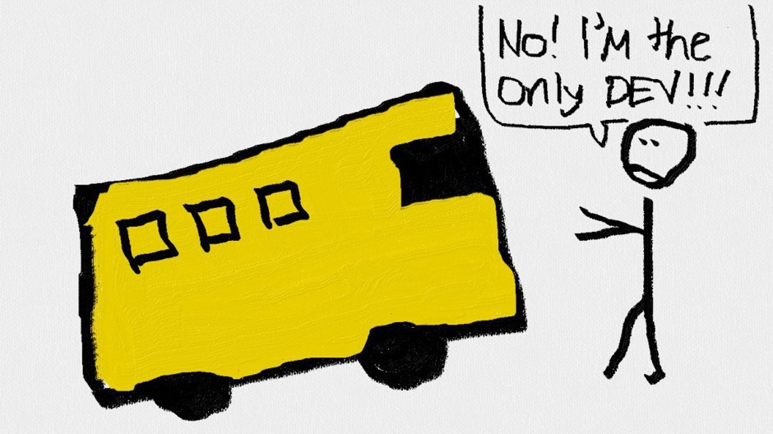
Bus factor
Bus factor проекта (команды) — это мера сосредоточения информации среди отдельных членов проекта;
фактор означает количество участников проекта, после потери которых («попадания» которых под автобус):
увольнения,
заболевания,
рождения у них ребёнка,
наступления несчастного случая
других форс-мажорных обстоятельств
проект не сможет быть завершён оставшимися участниками.
Bus-factor = 1 — очень плохо!
Большие риски! Надо:
распределять знания внутри команды
коллективное владение кодом

Slide 41

Практика XP: парное программирование
Весь код для системы пишется парами.
Два разработчика сидят рядом. Один набирает, другой смотрит. Время от времени они меняются.
Не разрешается работать в одиночку. Если по какой-то причине второй из пары пропустил что-то (отходил и т.п.), он обязан просмотреть все изменения сделанные первым.
Это необычно, но после периода адаптации большинство людей прекрасно работают в парах. Им даже нравится, поскольку работа делается заметно быстрее.
«Одна голова хорошо, а две лучше». Пары обычно находят более оптимальные решения.
Существенно улучшается качество кода, уменьшается число ошибок.
Ускоряется обмен знаниями между разработчиками
Гораздо меньше отвлекаешься: не будешь отвлекаться на соцсети и т.п.

Slide 42
Парное программирование: «Ведущий и штурман»
«Ведущий» — человек, который «у руля», т.е. за клавиатурой. Он концентрируется на решении мелких задач вручную, игнорируя большие проблемы. «Ведущий» всегда должен оповещать, чем он занимается в данный момент.
«Штурман» находится в роли наблюдателя, пока «ведущий» печатает. Он ревьюит код «на ходу», даёт указания и делится своими мыслями. «Штурман» также думает о более глобальной цели, багах, делает записи о возможных следующих шагах или проблемах.
Идея такого разделение ролей — получить две разные точки зрения на код. Предполагается, что «ведущий» думает тактически, о деталях, о строках кода, которые пишутся прямо сейчас. «Штурман» мыслит стратегически в роли наблюдателя. В его голове складывается общая картина.
Рабочий поток выглядит так:
Начните с достаточно четко определенной задачи. Сосредоточьтесь на одной небольшой цели за раз. Она может быть зафиксирована в юнит-тестах / на клеящемся стикере.
Периодически меняйтесь ролями и клавиатурой. Смена активности поддерживает энергию на высоком уровне, и так мы лучше учимся и понимаем.

Slide 43
Парное программирование: Возможные проблемы
Отвлечения
Это — неуважение к партнеру и отвлекает вас от задачи.
Дотошный контроль
Избегайте постоянного микро-менеджмента. Постоянные инструкции отнимают свободу мысли у партнера и дарят чувство подавленности: “Печатай: “System, точка, print…”, “Нажми “Cmd+Shift+O"
Правило 5 секунд
Если вы как штурман видите, что ведущий делает что-то неправильное, подождите 5 секунд перед произнесением чего-либо — возможно, «ведущий» уже подумал об этом, а вы зря прервёте его мыслительный процесс.
Клавиатура в заложниках
Следите, чтобы не «захватывать в заложники» клавиатуру: проверьте, вы случайно не контролируете её всё время, не давая партнеру хоть что-то напечатать?
Долгая работа в паре
Это очень утомительно. Не более половины рабочего дня.

Slide 44
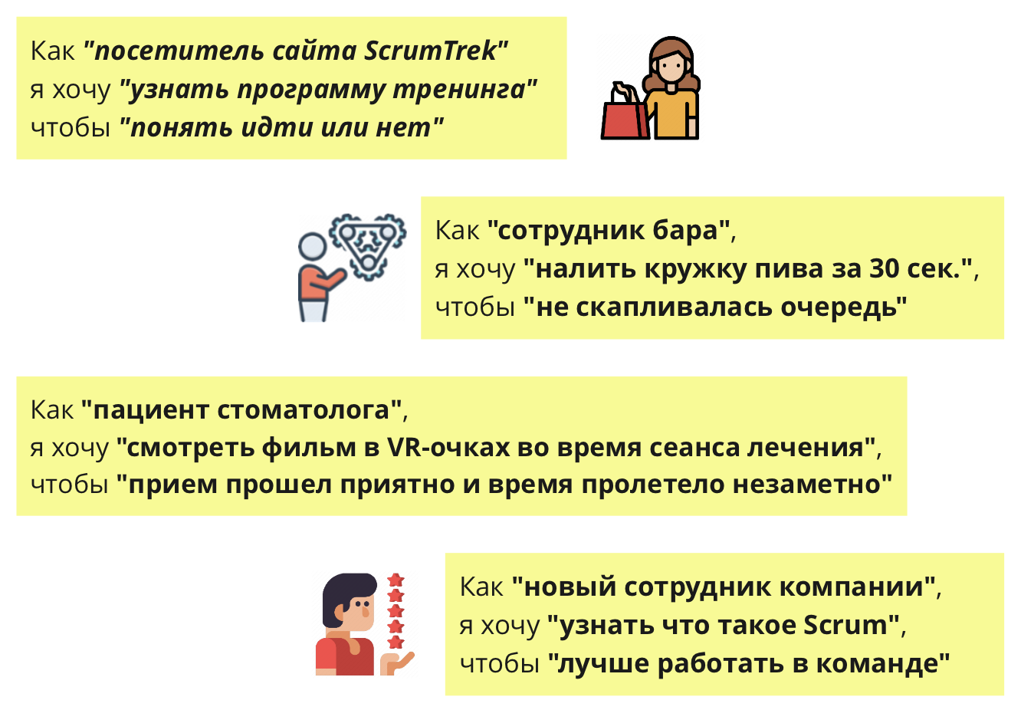
Практика XP: пользовательские истории
User Story — это ответы на 3 вопроса, связанные в одно предложение:
Что это за пользователь?
Какое действие он хочет выполнить в продукте или какой результат от продукта хочет получить?
Зачем это ему?

Slide 45
Хорошие / плохие примеры user story
«Я как пользователь хочу войти в личный кабинет, чтобы войти в личный кабинет»
«Я как пользователь хочу загрузить аватарку, чтобы загрузить аватарку»
Пример про торт:
«Я как пользователь, хочу съесть торт, чтобы съесть торт»
Я как голодный муж, пришедший с работы, хочу что-нибудь поесть, потому что очень голоден
Может быть можно быстрее / проще можно удовлетворить эту потребность?
Может быть пока нарезать салат и отварить сосиски?
Я как голодный муж, пришедший с работы, который уже немного поел, хочу съесть какой-то десерт, чтобы насладиться вкусом и выйти из за стола довольным
«Кнопочное мышление» — плохо!
Я как клиент банка хочу кнопку для просмотра трат за месяц
Я как клиент банка хочу иметь возможность контролировать свои траты в течение месяца, чтобы не выйти за рамки семейного бюджета

Slide 46
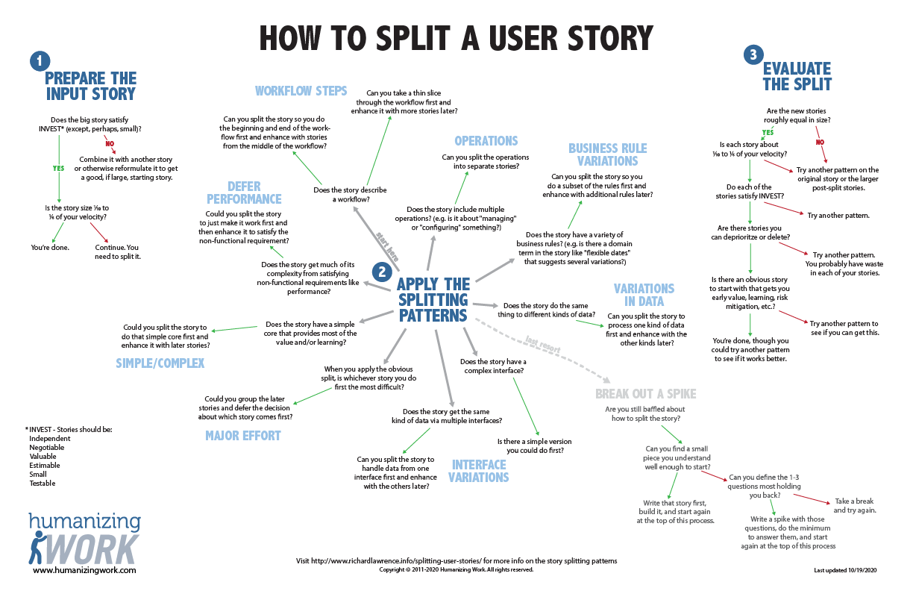
User Story: объединение, разбиение
Если история слишком велика, то ее следует разбить на меньшие части.
Если история слишком мала, ее следует объединить с другими
История «Пользователи могут безопасно переводить деньги на свой счет, со своего счета или с одного счета на другой» может быть разбита на истории:
Пользователь может войти в систему
Пользователь может выйти из системы
Пользователь может положить деньги на свой счет
Пользователь может снять деньги со своего счета
Пользователь может перевести деньги с любого из своих счетов на другой

Slide 47
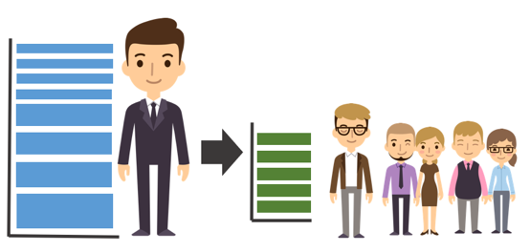
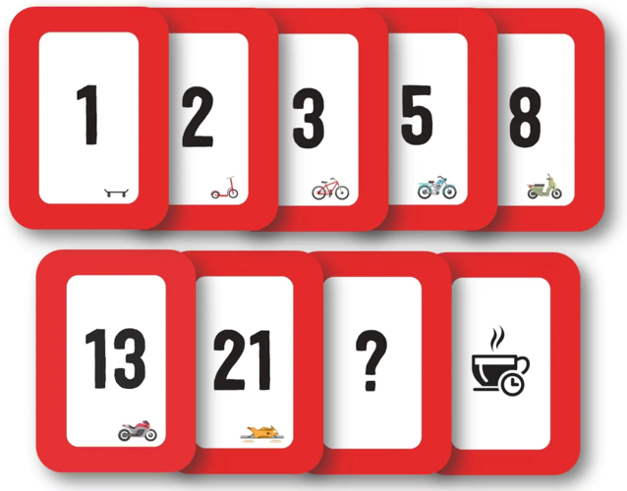
Практика XP: Игра в планирование
Для успеха критично, чтобы заказчик и команда играли на одном поле: заказчик выбирает действительно необходимую функциональность в рамках бюджета, а команда адекватно оценивает свои возможности и выставляет реалистичные сроки.
Планирование в XP проводят в два этапа:
Планирование релиза: команда встречается с заказчиком, чтобы выяснить, какую функциональность он хочет получить к следующему релизу. Так как требования заказчика часто размытые, разработчики конкретизируют их и дробят на части.
Планирование итераций: проводится каждые две недели, иногда чаще или реже.
Как проводится:
Заказчик обязательно присутствует:
он определяет функциональность на следующую итерацию и вносит изменения в требования к продукту.
заказчик определяет приоритет фич.
Разработчики декомпозируют user story на технические задачи оценивают, сколько времени уйдет на каждую задачу (с помощью planning poker)
Timeboxing: Разработчики берут на следующую итерацию такой объём работы, который они успеют сделать.
В XP если команда не успевает выполнить все задачи к дате релиза, то релиз не отодвигается, а режется часть функционала, наименее важная для заказчика.

Slide 48
Практика XP: Определение готовности Definition of Done
Определение готовности (критерии готовности) — это формальное описание состояния инкремента продукта или технических задач, при котором они соответствуют требованиям качества, предъявляемым продукту.
Примеры DoD для User Story / тех. задач:
Написаны и успешно проходят unit-тесты
Проведено Code review
Написана краткая справка для пользователя по новым фичам
Фича / страница добавлена в меню сайта / приложения
Новые классы / таблицы / поля в БД описаны во внутренней системе документации
Definition of Done уточняется в том числе во время ретроспективы.

Slide 49
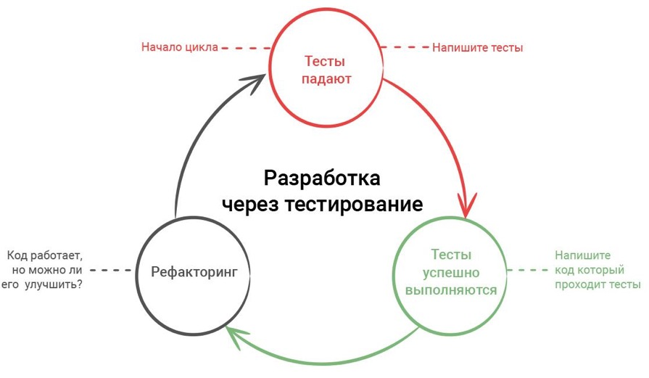
Разработка через тестирование: Test-Driven development
В какой момент лучше писать тесты?
Тесты пишутся после кода
В некоторых ситуациях особого выбора нет. Например, при системном тестировании тесты должны имитировать поведение пользователей и выполнять действия в браузере. Такие тесты пишутся после кода.
Тесты пишутся до кода — Test driven development (TDD)
В TDD разработка состоит из повторяющегося цикла:
Пишется тест, который проваливается
Пишется код, удовлетворяющий этому тесту
После этого все повторяется.
В итоге шаг за шагом строится приложение.

Slide 50
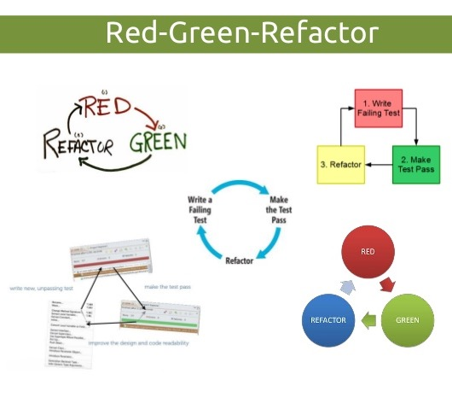
Test-Driven Development
Красный — напишите небольшой тест, который не работает, а возможно, даже не компилируется.
Зеленый — заставьте тест работать как можно быстрее, при этом не думайте о правильности дизайна и чистоте кода. Напишите ровно столько кода, чтобы тест сработал.
Рефакторинг — удалите из написанного вами кода любое дублирование.

Slide 51
Преимущества TDD
Высокое качество тестов
потому как сделаны не по остаточному принципу
100% покрытие тестами;
Лучше интерфейс функций / методов / классов
Поскольку код, который удобно написан (с понятным и простым интерфейсом), его легче и тестировать
Выше качество самого кода

Slide 52
Практика XP: простой дизайн
XP исходит из того, что в процессе работы условия задачи могут неоднократно измениться, а значит, разрабатываемый продукт не следует проектировать заблаговременно целиком и полностью.
Попытка детально спроектировать систему в самом начале работы — напрасная тратой времени. Проектирование должно выполняться небольшими этапами, с учётом постоянно изменяющихся требований. В каждый момент времени следует пытаться использовать наиболее простой дизайн, который подходит для решения текущей задачи, и усложнять / менять его по мере того, как условия задачи меняются.
Кент Бэк и Мартин Фаулер описывают «простой дизайн» такими критериями:
Система проходит все тесты
Каждый элемент системы имеет своё явное назначение
В системе отсутствует дублирование
Система содержит как можно меньше элементов
Роберт Мартин (книга "Чистый код") предлагает описывать «простой дизайн» принципами:
DRY — «Don’t repeat yourself » — «не повторяй самого себя» — не допускайте дублирование кода
KISS — «Keep it simple, stupid» — «Делай проще, тупица»:
реализуйте функциональность самым простым из доступных способов
YAGNI — «You aren't gonna need it» — «Вам это не понадобится»
не реализуйте функциональности больше, чем требуется для текущей итерации

Slide 53
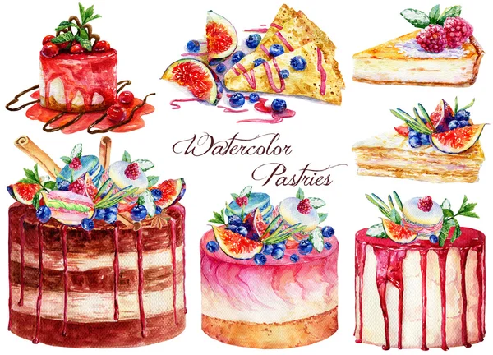
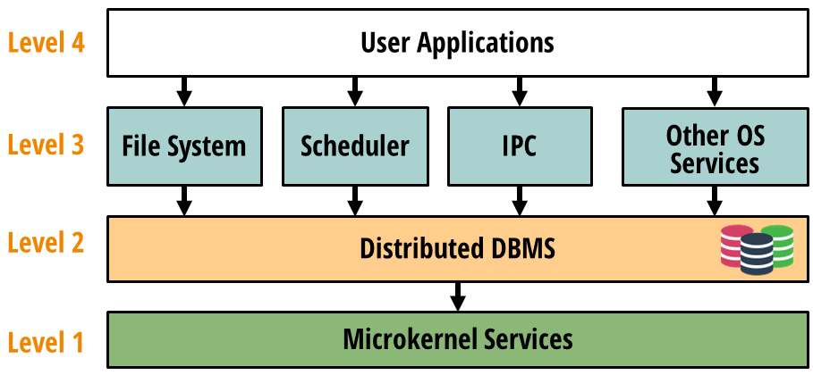
Agile и реализация сложных систем
В классическом подходе каждая команда (или человек) отвечает за свой слой торта и делает его от начала до конца
В agile команда отвечает за все слои торта, но делает торт кусочками
пример про Яндекс

Slide 54
Преимущества XP
Заказчик получает именно тот продукт, который ему нужен, даже если в начале разработки сам точно не представляет его конечный вид
Новая функциональность может быстро добавляться за счет простого дизайна кода, частого планирования и релизов
Код всегда работает за счет постоянного тестирования и непрерывной интеграции
Команда легко поддерживает код, т.к. он написан по единому стандарту и постоянно рефакторится
Быстрый темп разработки за счет парного программирования, отсутствия переработок, присутствия заказчика в команде
Высокое качество кода
Снижаются риски, связанные с разработкой, т.к. ответственность за проект распределяется равномерно и уход / приход члена команды не разрушит процесс
Затраты на разработку ниже, т.к. команда ориентирована на код, а не на документацию и собрания

Slide 55
Недостатки XP
Успех проекта зависит от вовлеченности заказчика, которой не всегда просто добиться
Регулярные встречи с программистами дорого обходятся заказчикам
Трудно предугадать затраты времени / денег на проект, т.к. в начале никто не знает полного списка требований
Менеджмент не всегда понимает практики и ценности XP:
и не готов за них переплачивать за парное программирование и TDD
требует культурных изменений, чтобы не контролировать каждую задачу, передать ответственность команде и т.п.
Нужны зрелые члены команды, готовые брать на себя ответственность («скажите мне что делать»)
— на самом деле это не столько проблемы самого XP, а проблемы того окружения (культуры менеджмента, заказчика) в которое XP / Agile не вписывается
Объективные ограничения:
Успех XP сильно зависит от уровня программистов, методология хорошо работает только с middle / senior специалистами
Из-за недостатка структуры и документации не подходит для крупных тяжёлых и очень ответственных проектов типа банковской инфраструктуры или бортового ПО для пассажирских самолётов.

Slide 56
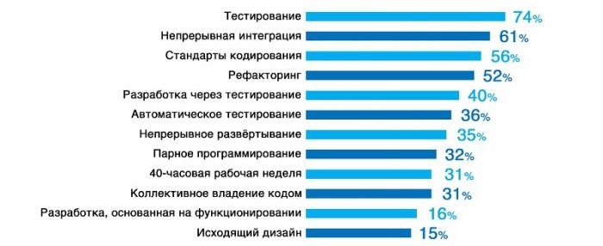
XP в реальной практике команд / компаний
Хотя XP как целостная методология используется редко, однако, отдельные практики из неё повсеместно распространены и являются уже стандартом де-факто.
Немногие компании рискуют работать по чистому XP, но его практики разработки — самые популярные в agile проектах. И это весомый довод в пользу их эффективности.
Авторы советуют одну за другой осваивать практики XP, параллельно решая проблемы проекта.
Никто не обязывает внедрять XP по принципу «все или ничего». В конце концов, гибкие методологии должны быть гибкими и в плане применения — подстраиваться под нужды конкретной команды и проекта.
Результаты одного из опросов: «Какие практики вы используете в своей работе?»

